Slide 1
Em có biết Trung Quốc tạo ra vật này làm gì không? Về sau nó được kế thừa trong lĩnh vực nào?
Hình thành từ thiên niên kỉ III TCN, từ những nhà nước đầu tiên ra đời ở trung lưu Hoàng Hà, qua các cuộc chiến tranh, lãnh thổ Trung Quốc dần được hình thành và mở rộng. Từ thời xa xưa người Trung Quốc đã chế tạo ra la bàn để xác định phương hướng. Họ còn là chủ nhân của một nền văn minh phát triển với nhiều thành tựu mà cho đến ngày nay nhân loại vẫn đang được thừa hưởng. Cùng với quá trình đó, văn hoá Trung Quốc cũng phát triển mạnh mẽ, nhiều thành tựu vẫn có ảnh hưởng nhất định đến ngày nay. Vậy, điều kiện nào đã giúp người Trung Quốc cổ đại tạo dựng được nền văn minh rực rỡ như vậy? Những giá trị to lớn mà họ truyền lại đến ngày nay là gì? Chúng ta cùng đi tìm đáp án cho những câu hỏi này trong Bài 9 - Trung Quốc từ thời cổ đại đến thế kỉ VII.

Slide 2
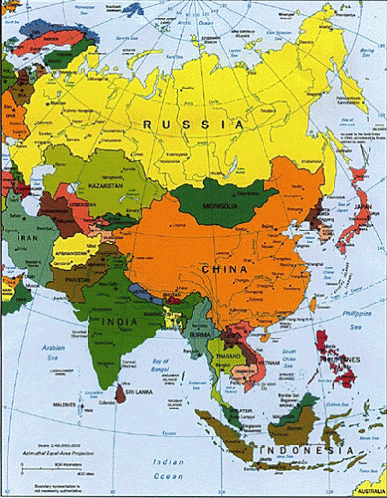
BÀI 9: TRUNG QUỐC TỪ THỜI CỔ ĐẠI ĐẾN THẾ KỶ VII

Slide 3
BÀI 9: TRUNG QUỐC TỪ THỜI CỔ ĐẠI ĐẾN THẾ KỶ VII
I. Điều kiện tự nhiên
II. Quá trình thống nhất và xác lập chế độ phong kiến dưới thời Tần Thuỷ Hoàng
III. Từ nhà Hán, Nam – Bắc Triều đến nhà Tùy
IV. Những thành tựu văn hóa chủ yếu

Slide 4
BÀI 9: TRUNG QUỐC TỪ THỜI CỔ ĐẠI ĐẾN THẾ KỶ VII
I. Điều kiện tự nhiên

Slide 5
+ Xác định vùng cư chú chủ yếu của cư dân Trung Quốc cổ đại? + Cho biết Hoàng Hà và Trường Giang có tác động như thế nào đến cuộc sống của cư dân Trung Quốc thời cổ đại?

Slide 6
Thời cổ đại, cư dân cư trú chủ yếu ở trung và hạ lưu Hoàng Hà. Về sau, họ mở rộng địa bàn cư trú xuống lưu vực Trường Giang. Hoàng Hà là con sông lớn thứ hai ở Trung Quốc “sông Mẹ”, phù sa màu mỡ của nó đã tạo nên một vùng đồng bằng châu thổ phì nhiêu, thuận lợi cho việc trồng trọt khi công cụ sản xuất còn tương đối thô sơ. Chính vì vậy, nơi đây đã trở thành cái nôi của văn minh Trung Quốc.

Slide 7
gọi là sông “Hoàng Hà” vì sông này mang theo lượng phù sa khổng lồ nên lòng sông luôn có màu Vàng (gọi là sông Vàng). Dân Trung Quốc có câu “một bát nước sông Hoàng Hà, nửa bát là phù sa”; trung bình 1 m3 nước sông Hoàng Hà chứa 34 gam phù sa (sông Nin là 1g/1m3 phù sa, sông Colorado – sông lớn nhất ở tây nam Bắc châu Mĩ - 13g/1m3 phù sa).

Slide 8
+ Hoàng Hà có tổng chiều dài 5.464km và diện tích lưu vực sông gần 753.000km. Đây là con sông lớn thứ năm trên thế giới và dài thứ hai ở Trung Quốc. Trường Giang (còn gọi là Dương Tử) dài khoảng 6300km, là con sống dài thứ ba trên thế giới.
+ Cả 2 sông Hoàng Hà và Trường Giang đều chảy theo hướng Tây - Đông, đem phù sa về bồi đắp cho những cánh đồng châu thổ màu mỡ. Đặc biệt, sông Hoàng Hà là nơi sản sinh ra nền văn minh Hoa Hạ với hơn 5.000 năm. Những triều đại đầu tiên trong lịch sử như Hạ, Thương, Chu đều hình thành ở lưu vực Hoàng Hà. Thời Xuân Thu - Chiến Quốc, các nước chư hầu xuất hiện và tranh giành bá vị với nhau, chủ yếu cũng đều hoạt động tại lưu vực Hoàng Hà. Về sau, người Trung Quốc mới tiến đến về phía nam, xuống lưu vực sông Trường Giang.

Slide 9
BÀI 9: TRUNG QUỐC TỪ THỜI CỔ ĐẠI ĐẾN THẾ KỶ VII
I. Điều kiện tự nhiên
- Trung Quốc nằm ở Bắc Á
- Cư dân cư trú chủ yếu ở lưu vực sông Hoàng Hà và Trường Giang.
- Nông nghiệp là ngành kinh tế chính.

Slide 10
II. Quá trình thống nhất và xác lập chế độ phong kiến dưới thời Tần Thuỷ Hoàng
+ Nhóm 1+2. Nêu những nét chính về quá trình thống nhất Trung Quốc của Tần Thủy Hoàng?
+ Nhóm 3+4: Quan sát Hình 9.4 và cho biết Tần Thủy Hoàng đã làm những gì để thống nhất toàn diện TQ?
+Nhóm 5+6: Nguyên nhân vì sao Tần Doanh Chính thống nhất được lãnh thổ Trung Quốc? Hãy so sánh lãnh thổ TQ thời nhà Tần và lãnh thổ TQ ngày nay.
+Nhóm 7+8: Quan sát Sơ đồ 9.5/49, em hãy kể tên các giai cấp mới xuất hiện ở TQ và mối quan hệ giữa các giai cấp đó?

Slide 11
II. Quá trình thống nhất và xác lập chế độ phong kiến dưới thời Tần Thuỷ Hoàng
- Những nét chính về quá trình thống nhất TQ của Tần Thủy Hoàng:
+ Trên lưu vực Hoàng Hà, Trường Giang khi đó tồn tại hàng trăm tiểu quốc. Giữa các nước thường xuyên xảy ra chiến tranh nhằm thôn tính lẫn nhau.
+ Đến cuối thời nhà Chu, Tần Doanh Chính đã lần lượt đánh chiếm các nước (Yên, Triệu, Ngụy, Hán, Sở, Tề), thống nhất Trung Quốc.

Slide 12
Tần Thủy Hoàng sinh ngày 18 tháng 2 năm 259 TCN, mất ngày 11 tháng 7 năm 210 TCN. Ông là vị vua thứ 36 của nước Tần, đồng thời là Hoàng đế đầu tiên thống nhất Trung Hoa sau khi tiêu diệt các nước chư hầu, chấm dứt thời kỳ Chiến Quốc vào năm 221 TCN. Ông lên ngôi Tần vương năm 13 tuổi và trở thành Hoàng đế năm 38 tuổi. Thay vì tiếp tục xưng vương như các vị vua thời nhà Thương và nhà Chu, để đánh dấu mốc cho việc thống nhất Trung Hoa và chứng tỏ nhà Tần còn vĩ đại hơn các triều đại trước, ông tự tạo ra một danh hiệu mới là "Hoàng đế" và tự gọi mình là Thủy Hoàng đế.

Slide 13
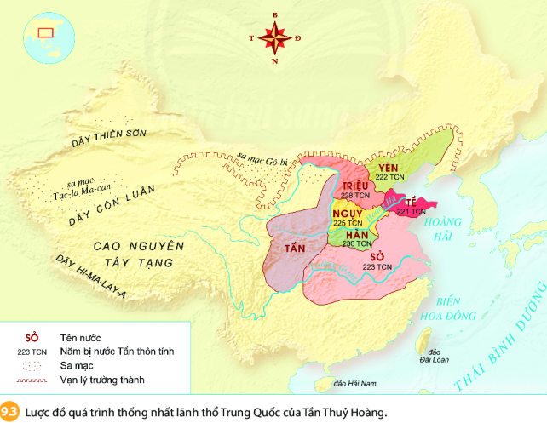
Những biện pháp mà Tần Thủy Hoàng đã thực hiện để thống nhất toàn diện Trung Quốc:
+ Quân sự: chấm dứt chiến tranh liên miên, thống nhất lãnh thổ và mở rộng lãnh thổ.
+ Kinh tế: Thống nhất tiền tệ, tạo điều kiện lưu thông hàng hóa.
+ Văn hoá: thống nhất chữ viết tạo thuận lợi cho giao lưu tiếp xúc giữa các vùng miền.
Tần Doanh Chính thống nhất được lãnh thổ Trung Quốc vì:
nước Tần có tiềm lực kinh tế và quân sự mạnh nhất.
+ Lãnh thổ Trung Quốc thời nhà Tần nhỏ hơn lãnh thổ Trung Quốc ngày nay rất nhiều. Lãnh thổ Trung Quốc rộng lớn như ngày nay là do quá trình mở rộng trải qua nhiều triều đại.

Slide 14
Các giai cấp mới xuất hiện gồm:
+ Địa chủ được hình thành từ giai cấp quý tộc quan lại (do chiếm được nhiều ruộng đất) và một bộ phận nông dân công xã (do giàu có).
+ Nông dân lĩnh canh (tá điền) được hình thành từ giai cấp nông dân công xã (do bị mất ruộng đất, phải nhận ruộng để canh tác).
+ Quan hệ giữa hai giai cấp cơ bản của xã hội phong kiến dựa trên cơ sở bóc lột bằng nộp tô.

Slide 15
II. Quá trình thống nhất và xác lập chế độ phong kiến dưới thời Tần Thuỷ Hoàng
Thời cổ đại, Trung Quốc trải qua ba triều đại là Hạ, Thương, Chu.
- Nhà Chu suy yếu, hàng trăm tiểu quốc gây chiến tranh nhằm thôn tính lẫn nhau
- Năm 221 TCN, Tần Thuỷ Hoàng thống nhất Trung Quốc, Sau đó ông thực hiện nhiều chính sách thống nhất hệ thống đo lường, tiền tệ, chữ viết.
- Xã hội Trung Quốc cũng phân hóa sâu sắc. Các giai cấp mới xuất hiện là địa chủ và nông dân lĩnh canh.

Slide 16
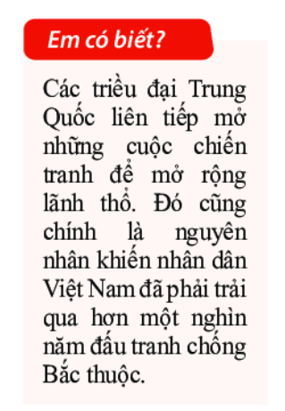
III. Từ nhà Hán, Nam – Bắc triều đến nhà Tuỳ
Triều đại nào đưa nước Trung Quốc vào thời phát triển rực rỡ nhất ?
Triều đại nào ngắn nhất, triều đại nào kéo dài nhất ?
Triều đại nào tái thống nhất và đặt cơ sở để Trung Quốc bước vào đỉnh cao của chế độ phong kiến ?
Đặc điểm chung của Trung Quốc từ Hán đến Tuỳ là gì ?
Thời kỳ này, nước ta bị triều đại nào xâm lược và đô hộ ?

Slide 17
BÀI 9: TRUNG QUỐC TỪ THỜI CỔ ĐẠI ĐẾN THẾ KỶ VII
II. Quá trình thống nhất và xác lập chế độ phong kiến dưới thời Tần Thuỷ Hoàng
III. Từ nhà Hán, Nam – Bắc triều đến nhà Tuỳ
- Từ nhà Hán đến nhà Tùy, trải qua các triều đại và thời kì chia cắt lần lượt là:
+ Nhà Hán (206 TCN-220),
+ Thời Tam quốc (220-280).
+ Nhà Tấn (280 - 420),
+ Thời Nam - Bắc triều (420 - 589),
+ Thời Tùy (589 - 618).

Slide 18
BÀI TẬP: Chọn đáp án đúng
Câu 1. Trung Quốc được thống nhất dưới triều đại nào?
A. Tần B. Hán C. Sở D. Triệu
Câu 2. Quan hệ sản xuất chính được thiết lập dưới thời Tần – Hán là
A. Quan hệ bóc lột của quý tộc đối với nông dân công xã
B. Quan hệ bóc lột của địa chủ đối với nông dân tự canh
C. Quan hệ bóc lột của lãnh chúa đối với nông nô
D. Quan hệ bóc lột của địa chủ đối với nông dân lĩnh canh
Câu 3. Vua Tần xưng là
A. Vương B. Hoàng đế C. Đại đế D. Thiên tử
Câu 4: Xã hội Trung Quốc thời Tần – Hán gồm các giai cấp:
A. Lãnh chúa, nông nô B. Địa chủ, nông nô
C. Địa chủ, nông dân lĩnh canh D. Lãnh chúa, nông dân lĩnh canh.

